Slide 1
UTE – Cardinal Colombo - MILANO Giovedì, 14 dicembre 2023
TRACY CHEVALIER
«LA RAGAZZA CON L’ORECCHINO DI PERLA»
La massaia-modella
del pittore fiammingo
Johannes Vermeer.

Slide 3
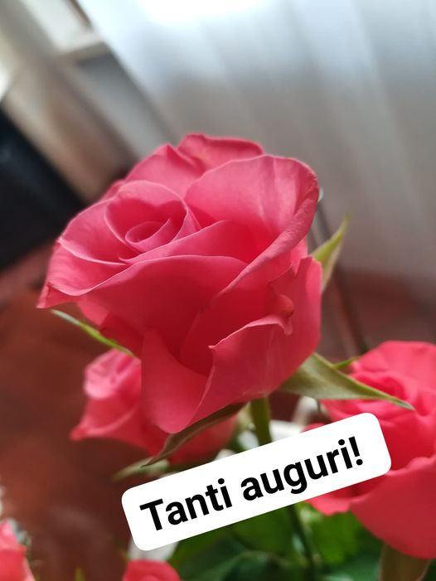

Slide 4
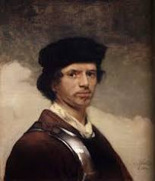
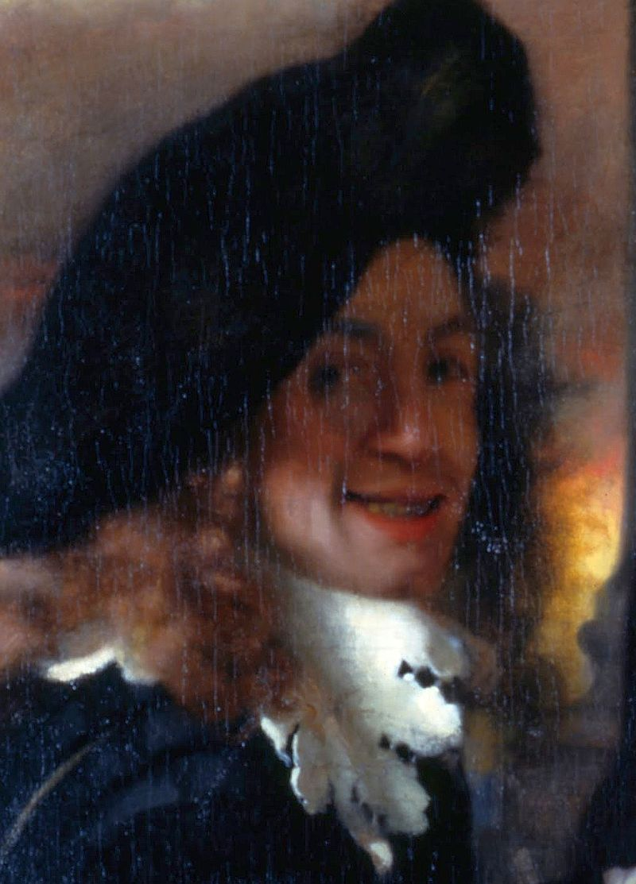
Jan Vermeer. Autoritratto giovanile Possibile autoritratto ne La mezzana.

Slide 5
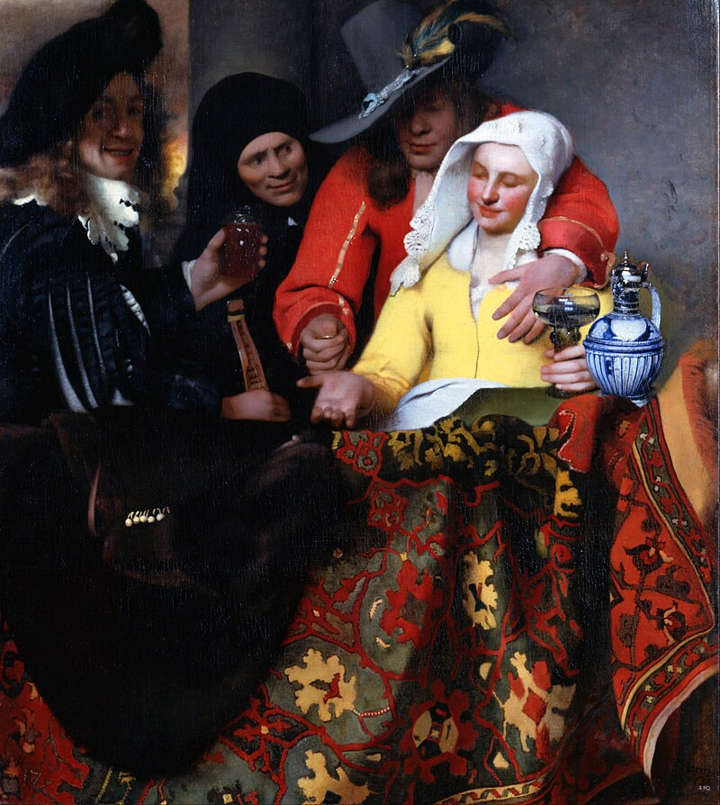
Johannes Vermeer. The Procuress-La mezzana. Olio su tela, 143x130cm, 1656, Gemäldegalerie Alte Meister, Dresda. Vermeer il 1° a nsinistra.

Slide 6
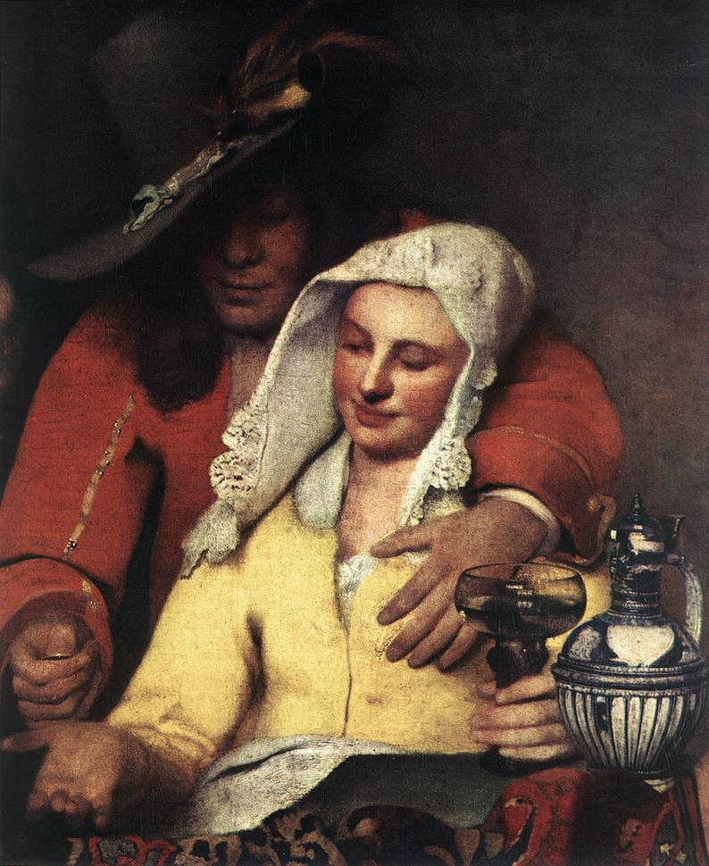
Johannes Vermeer. La mezzana. Dettaglio.

Slide 7
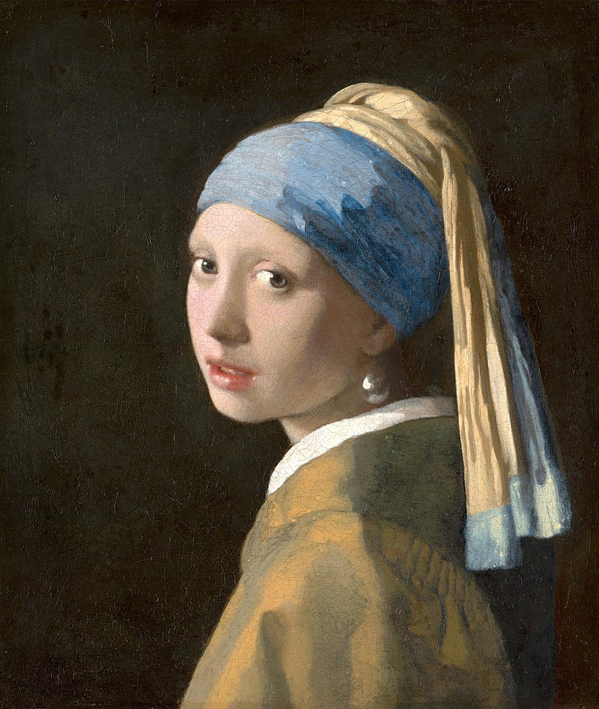
Johannes Vermeer. La ragazza col turbante o La ragazza con l'orecchino di perla. Olio su tela, 44,5x39cm, 1665-'66, Mauritshuis dell'Aia.

Slide 8
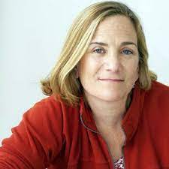
La scrittrice americana Tracy Chevalier con la cover del suo romanzo di successo.

Slide 9
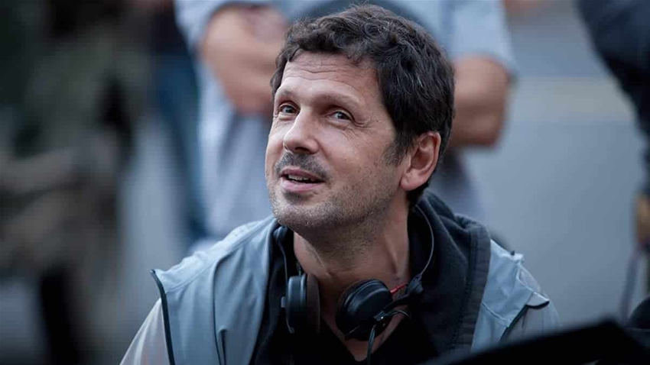

Slide 10
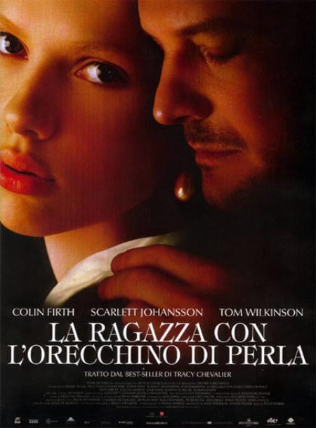

Slide 12
Johannes Vermeer. La ragazza col rubante o La ragazza con l'orecchino di perla. Olio su tela, 44,5x39cm, 1665-'66,, Mauritshuis dell'Aia..

Slide 13
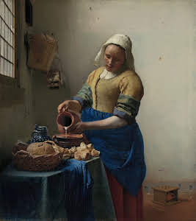
Johannes Vermeer. La lattaia. Olio su tela 45,5x40,6cm, 1658-1660, Rijksmuseum di Amsterdam.

Slide 14
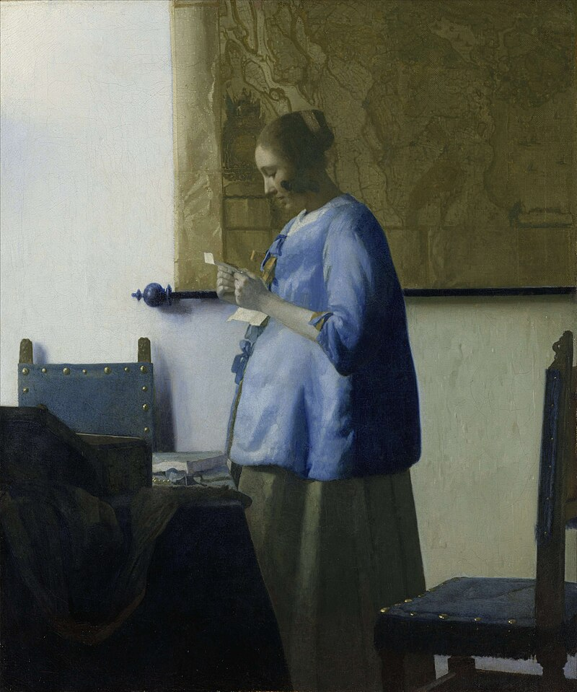
Johannes Vermeer. Donna in azzurro che legge una lettera. Olio su tela, 46,6x39,1cm, 1663circa, Rijksmuseum Amsterdam.

Slide 15
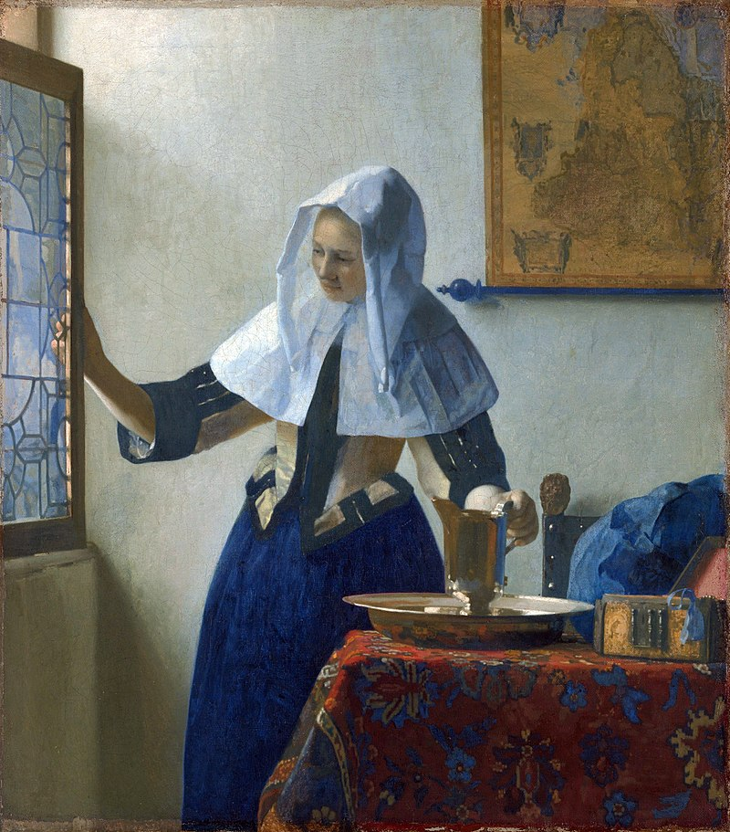
Johannes Vermeer. Young Woman with a Water Pitcher-Giovane donna con brocca d'acqua. Olio su tela, 45,7x40,6 cm, 1664-1665 circa, Metropolitan Museum of Arts, New York.

Slide 16
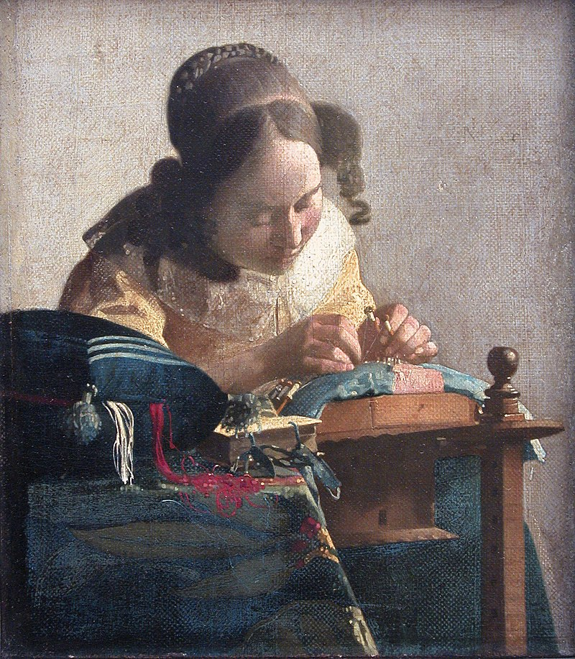
Johannes Vermeer. The lacemaker- La merlettaia. Olio su tela, 23,9x20,5 cm, 1669-1670, Louvre Parigi.

Slide 17
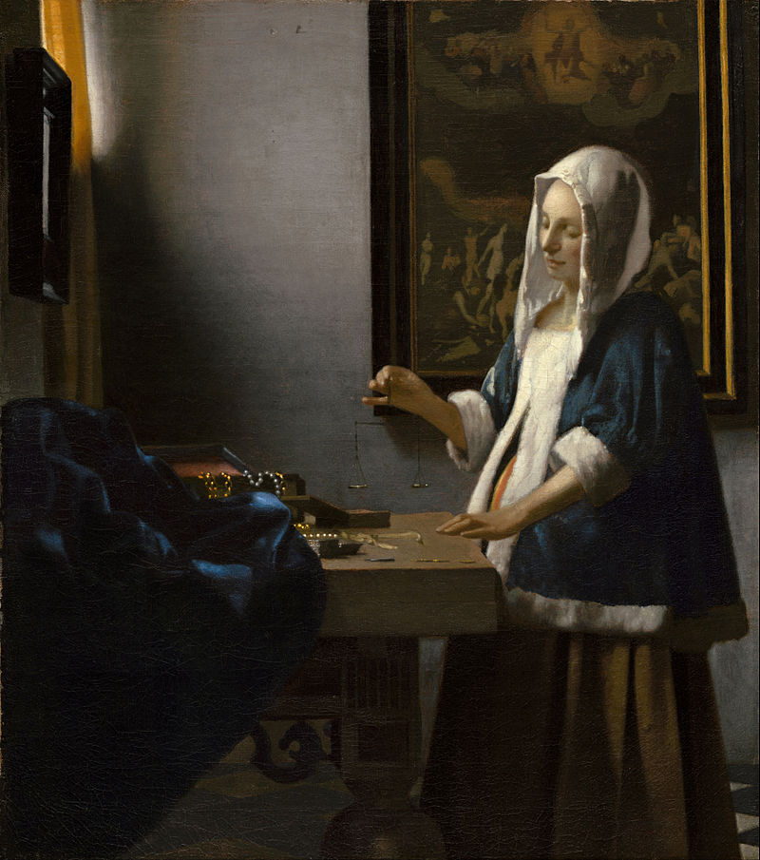
Johannes Vermeer. La Pesatrice di perle (o Donna con una bilancia). Olio su tela, 40,3x35,6 cm,1664, National Gallery of Art di Washington.

Slide 18
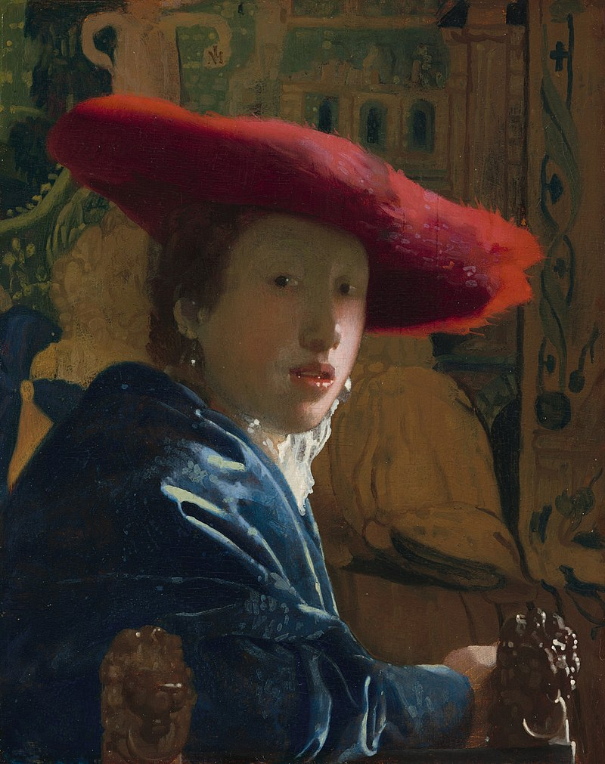
Johannes Vermeer. Fanciulla con cappello rosso. Olio su tavola, 22,8x18 cm, 1666-1667 circa, National Gallery of Arts, Washington.

Slide 19
Johannes Vermeer. La ragazza col rubante o La ragazza con l'orecchino di perla, Olio su tela, 44,5x39cm, 1665-'66, Mauritshuis dell'Aia..

Slide 20
Anno 1986

Slide 21
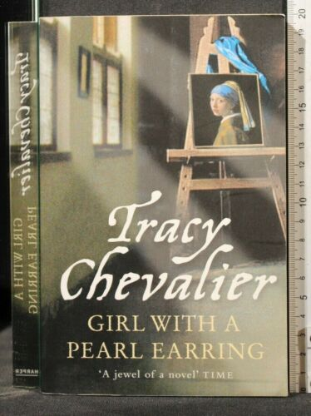
La scrittrice americana Tracy Chavalier. La Cover originale del romanzo in Inglese.

Slide 22
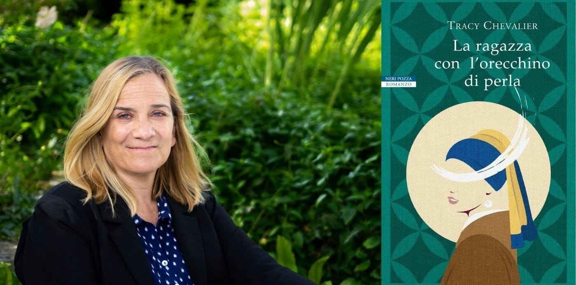

Slide 23
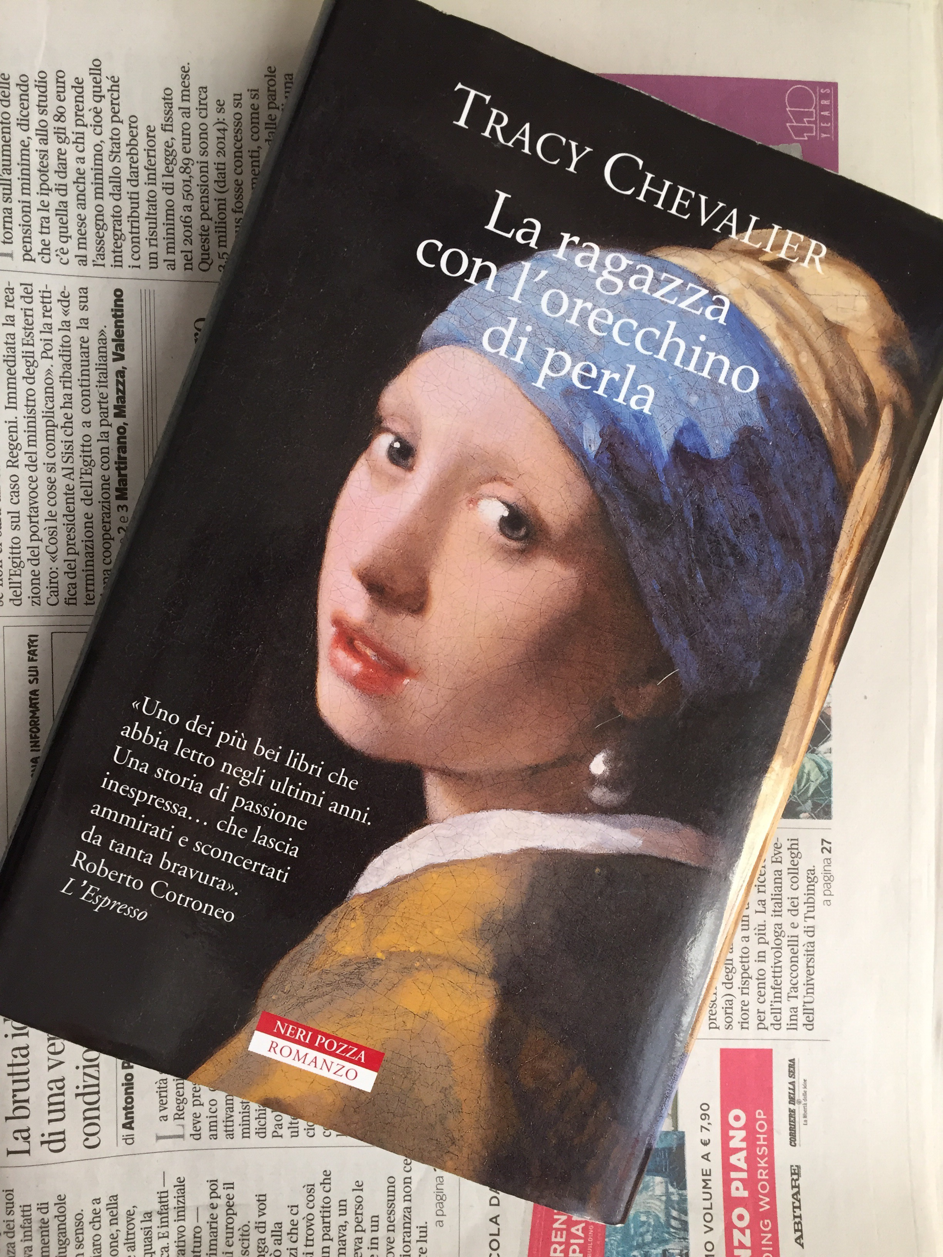

Slide 24
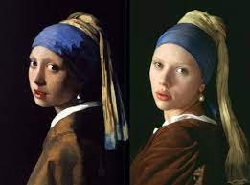
La ragazza con l’orecchino del quadro e l’attrice americana Scarlett Johansson.

Slide 25
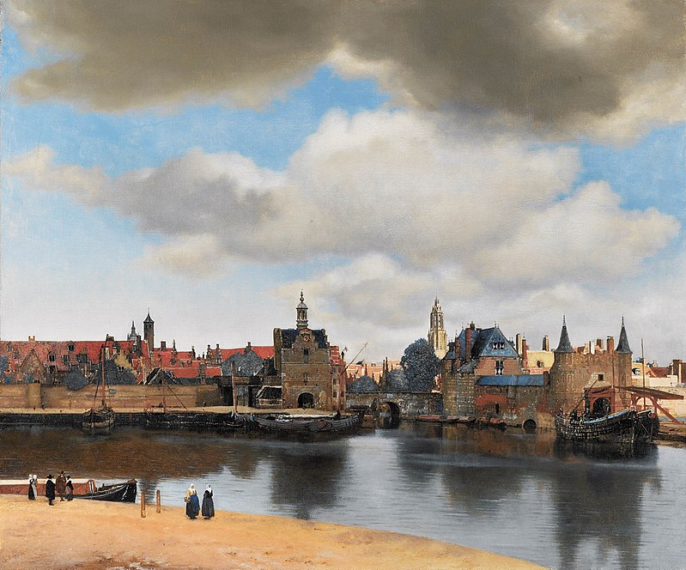
Johannes Vermeer. Veduta di Delft. Olio su tela 96,5x115,7 cm, al 1660-1661 circa, Mauritshuis, L'Aia.jpeg

Slide 26
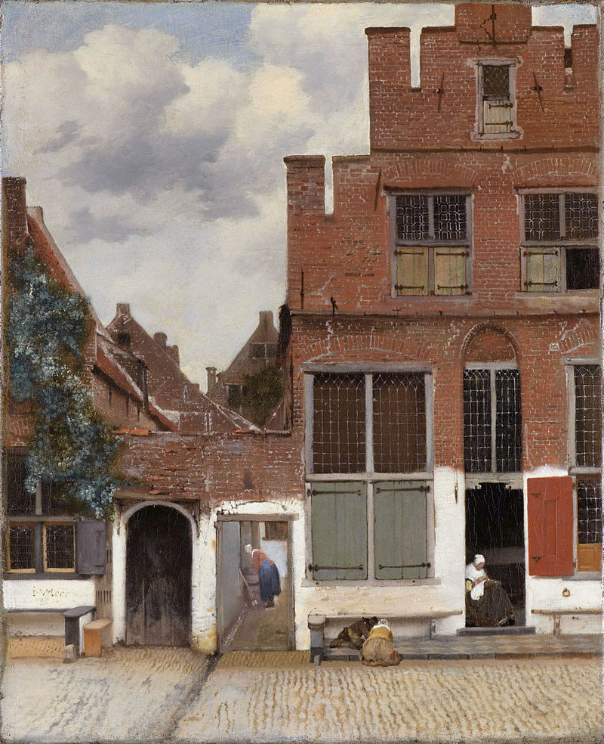
Johannes Vermeer. Van Delft – Stradina di Delft. Olio su tela, 53,5x43,5 cm, 1657-1658, Rijksmuseum, Amsterdam.

Slide 27
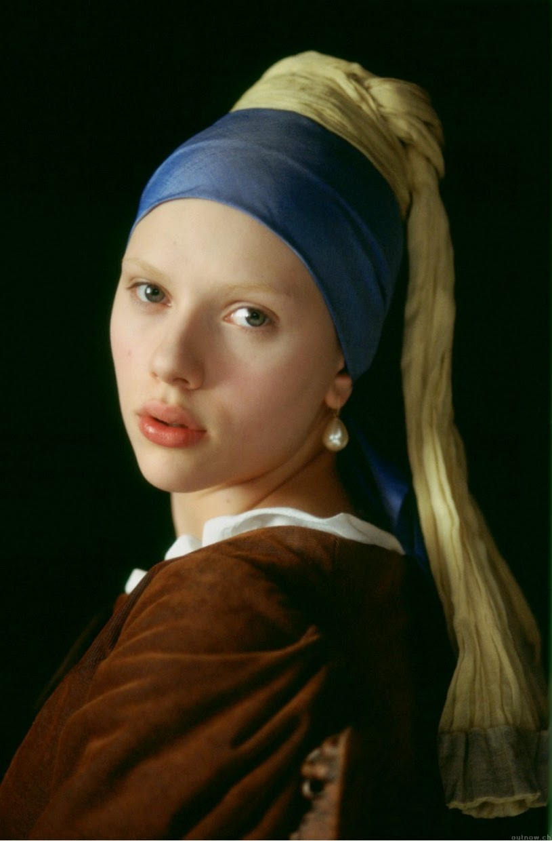
L’attrice Scarlett Johansson incredibilmente somigliante alla ragazza del dipinto.

Slide 28
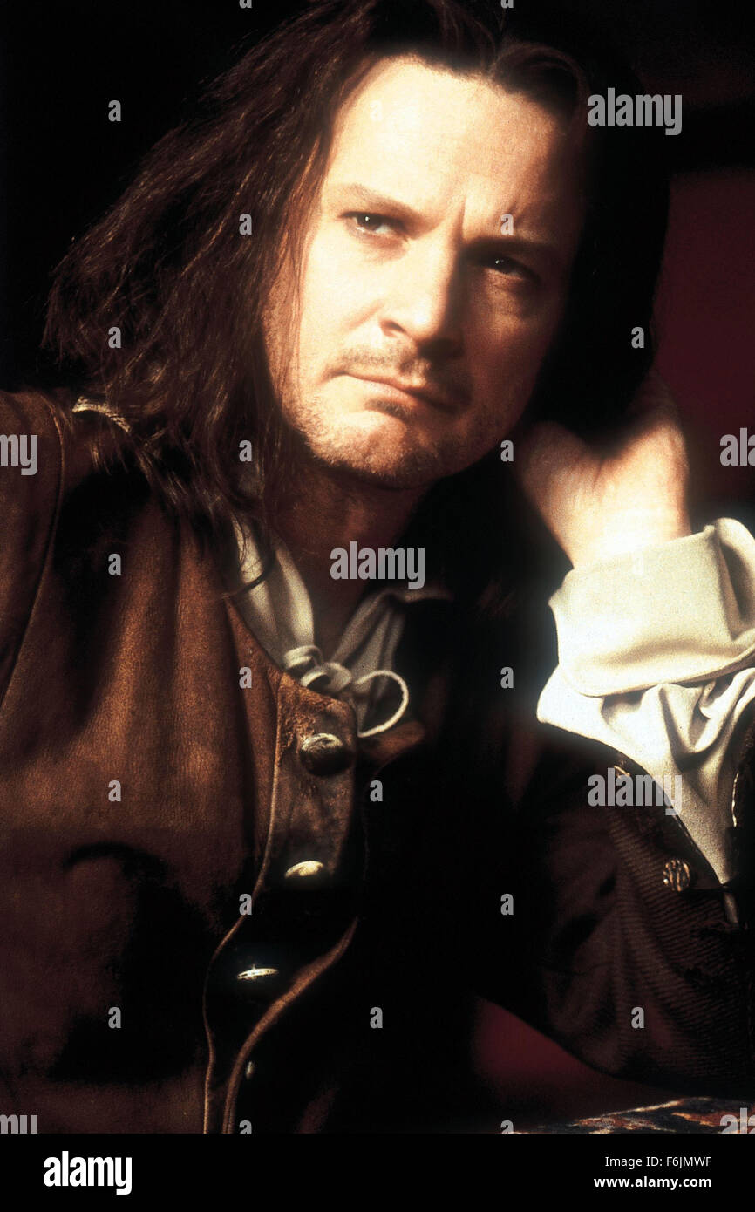
L’attore inglese Colin Firth nel ruolo del pittore fiammingo Johannes Vermeer.

Slide 29
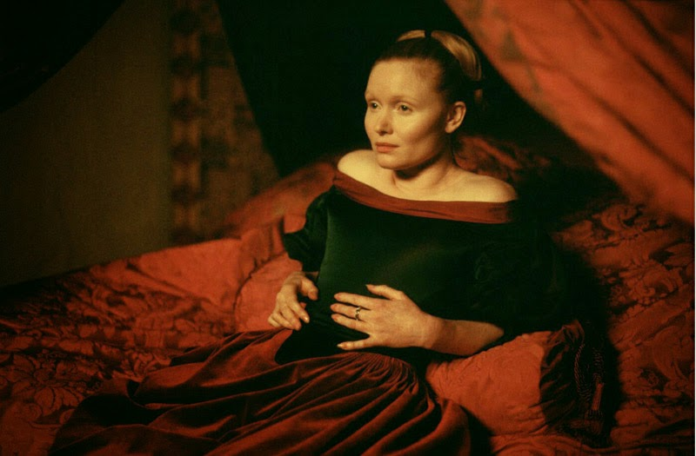
L’attrice australiana Essie Davis nel ruolo della moglie Catharina Vermeer.

Slide 30
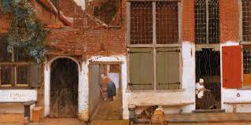
Delft. La casa del pittore Johannes Vermeer.

Slide 31
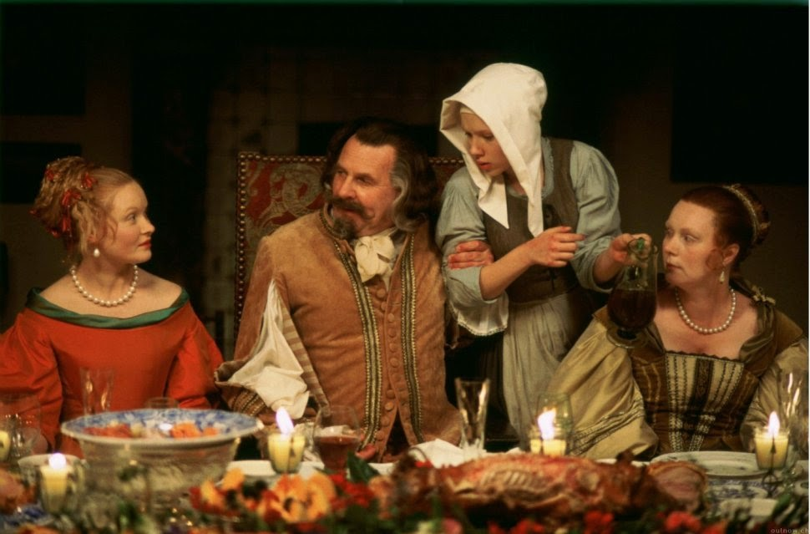
Griet serve a tavola a casa Vermeer.

Slide 32
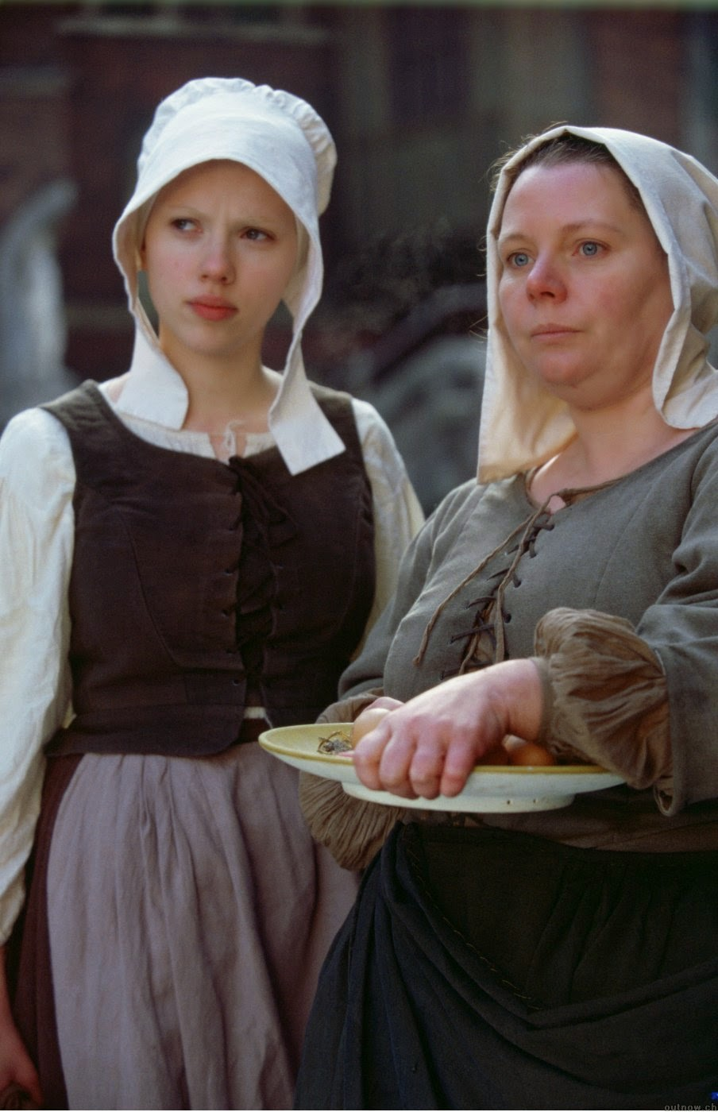
Griet e la governante Tanneke, vestite secondo la moda delle ragazze di umili origini nel ‘600 fiammingo.

Slide 33
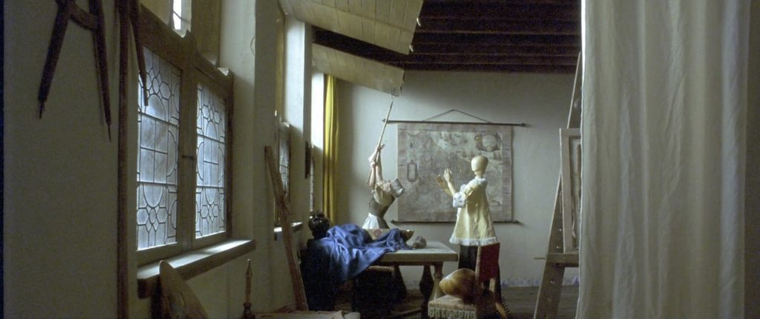
L’atelier del pittore.

Slide 34
A destra, Tanneke, la fedele governante e cuoca di casa Vermeer.

Slide 36
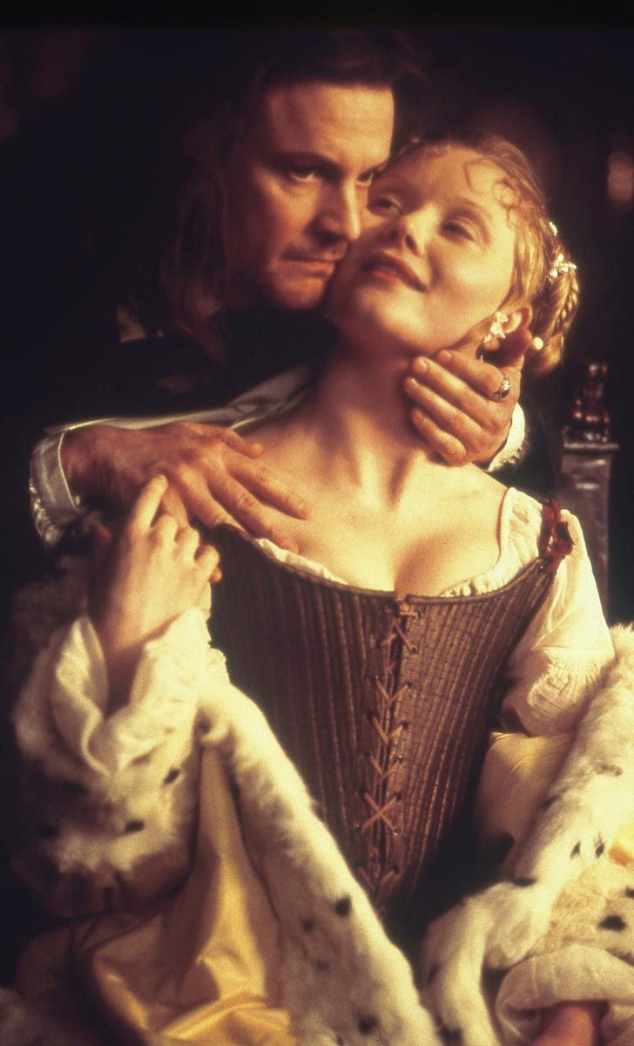
Il pittore Colin Firth in un gesto affettuoso con la moglie Catharina, invidiosa della complicità del marito con la ragazza Griet.

Slide 37
Catharina Vermeer negli abiti della ricca borghesia olandese del ‘600.

Slide 38
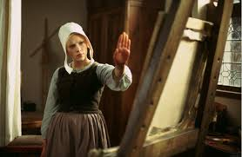

Slide 39
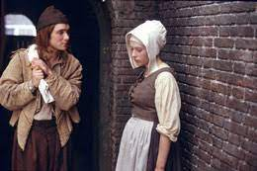
Griet al mercato incontra il macellaio Pieter, l’attore Cilian Murphy.

Slide 40
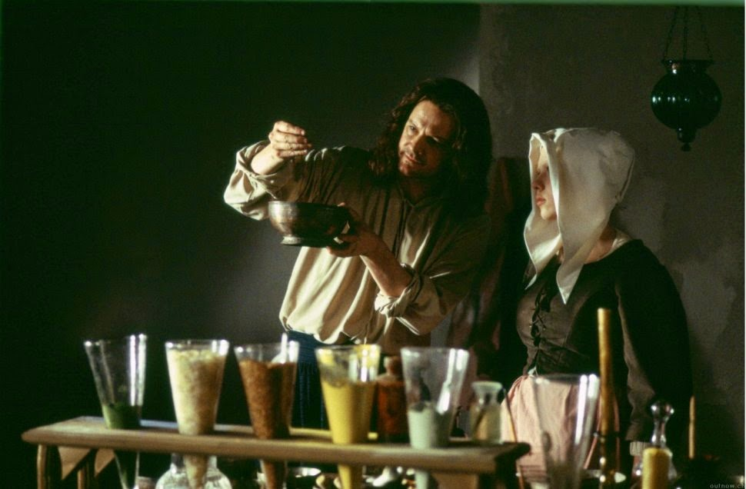
Il pittore che insegna i trucchi del mestiere a Griet.

Slide 42
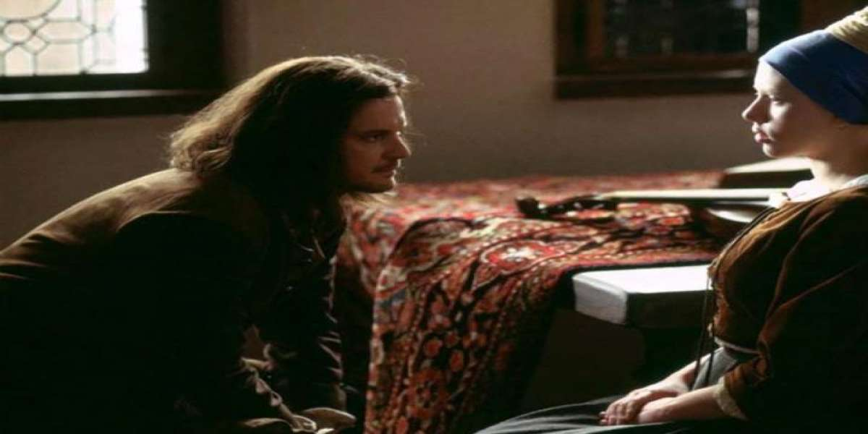

Slide 44
Il pittore in atteggiamento affettuoso verso la ragazza.

Slide 46
Van Ruijven, l’attore inglese Tom Wikinson mecenate e maggiore committente di Vermeer.

Slide 47
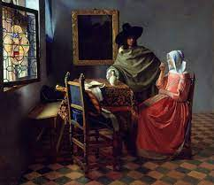
Johannes Vermeer. Bicchiere di vino. Olio su tela, 66,3x76,5 cm, 1659-1660, Gemäldegalerie, Berlino.

Slide 48
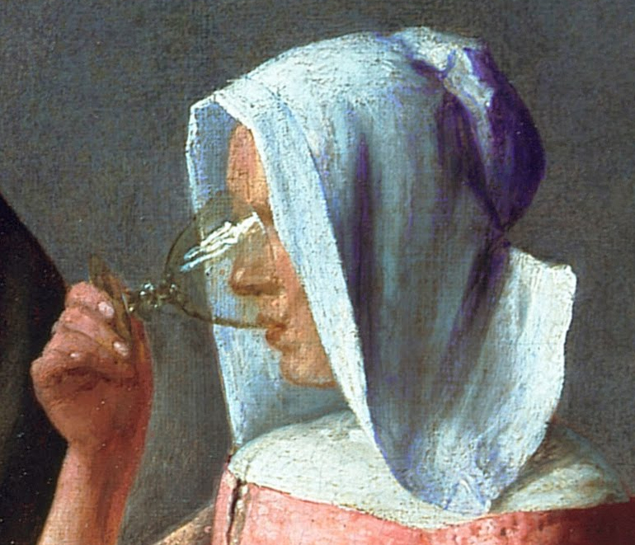
Bicchiere di vino. (Dettaglio)

Slide 49
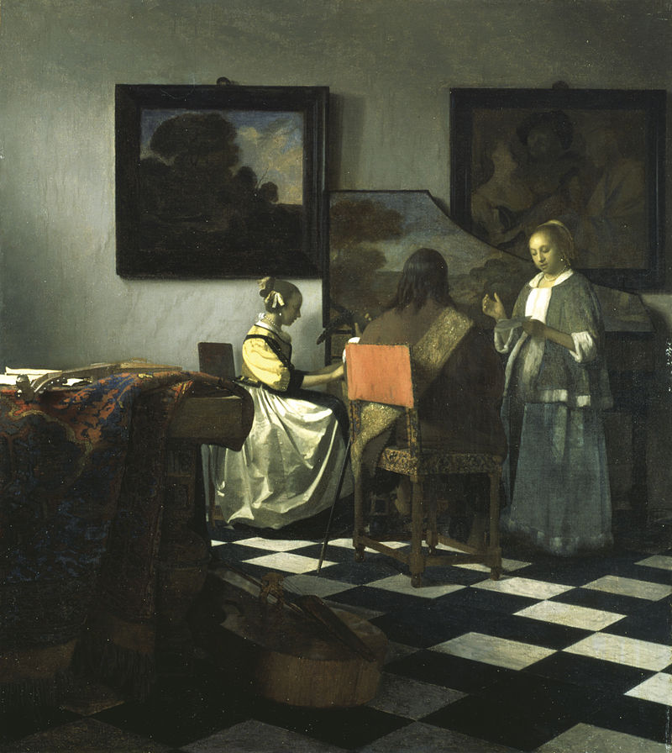
Johannes Vermeer. The Concert-Un concerto a tre. Olio su tela di 72,5x64,7 cm, 1665, rubato nel 1990 all'Isabella Stewart Gardner Museum di Boston, non ancora ritrovato (al muro è appesa solo la cornice), oggi valutato 200 milioni di dollari.

Slide 50
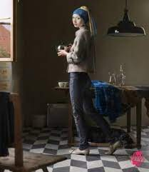
Griet che fa da modella.

Slide 52
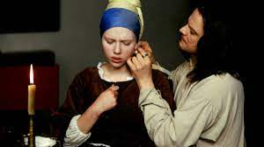
Il pittore fa indossare gli orecchini alla ragazza.

Slide 54
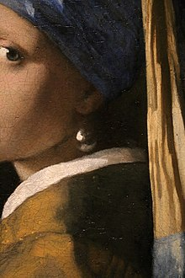
L’orecchino di perla. (Part.)

Slide 55
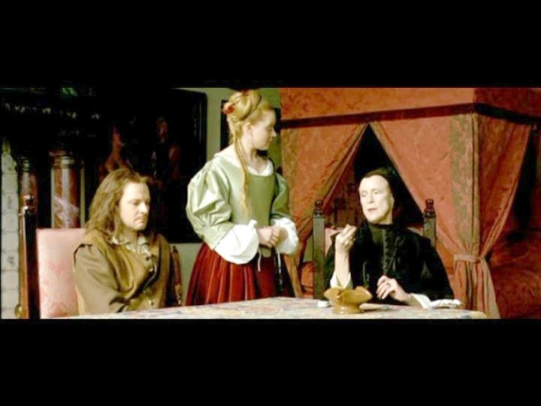
Catharina Vermeer a tavola col marito e il committente Van Ruijven.

Slide 56
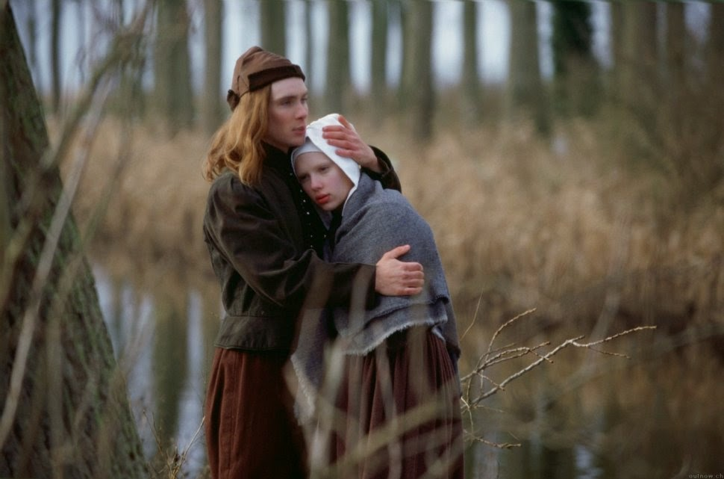
Pieter e Griet.

Slide 57
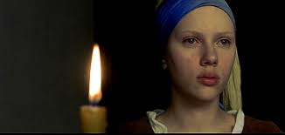

Slide 59
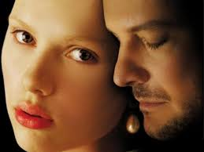

Slide 60
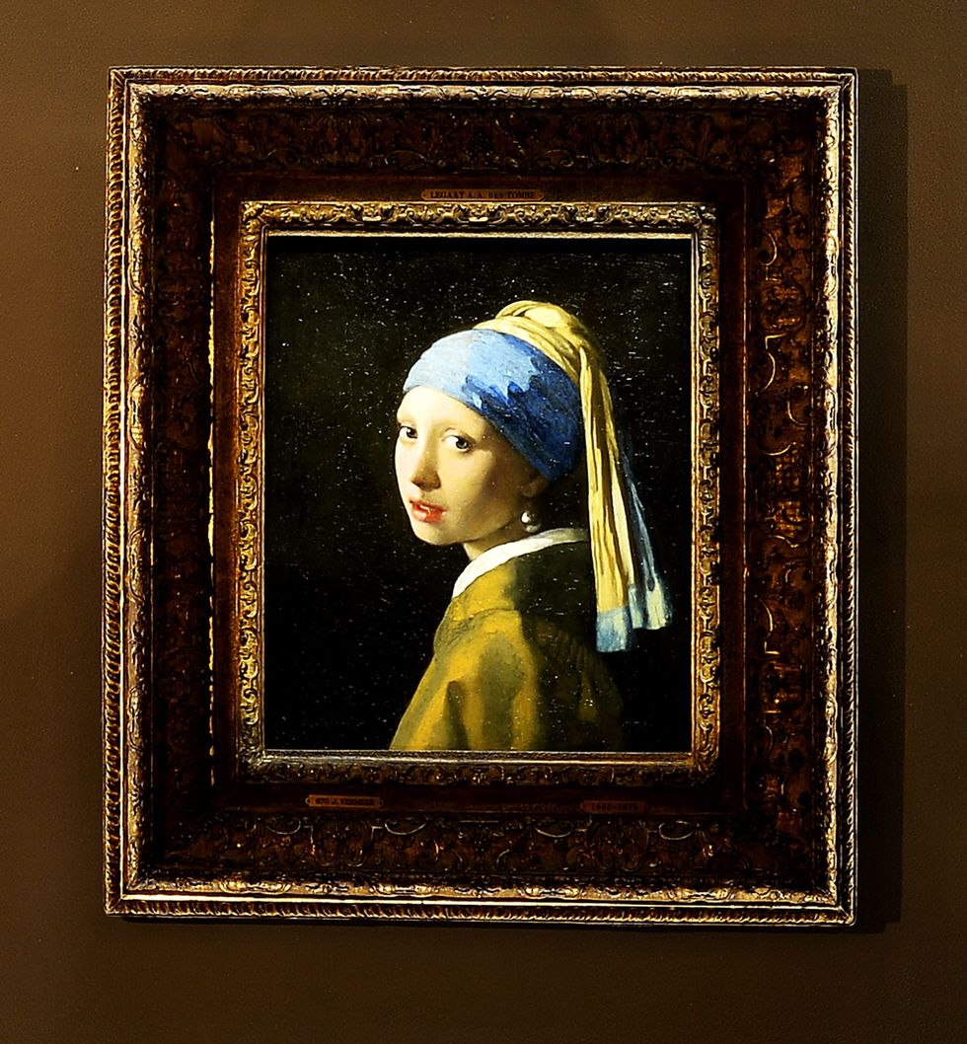

Slide 61
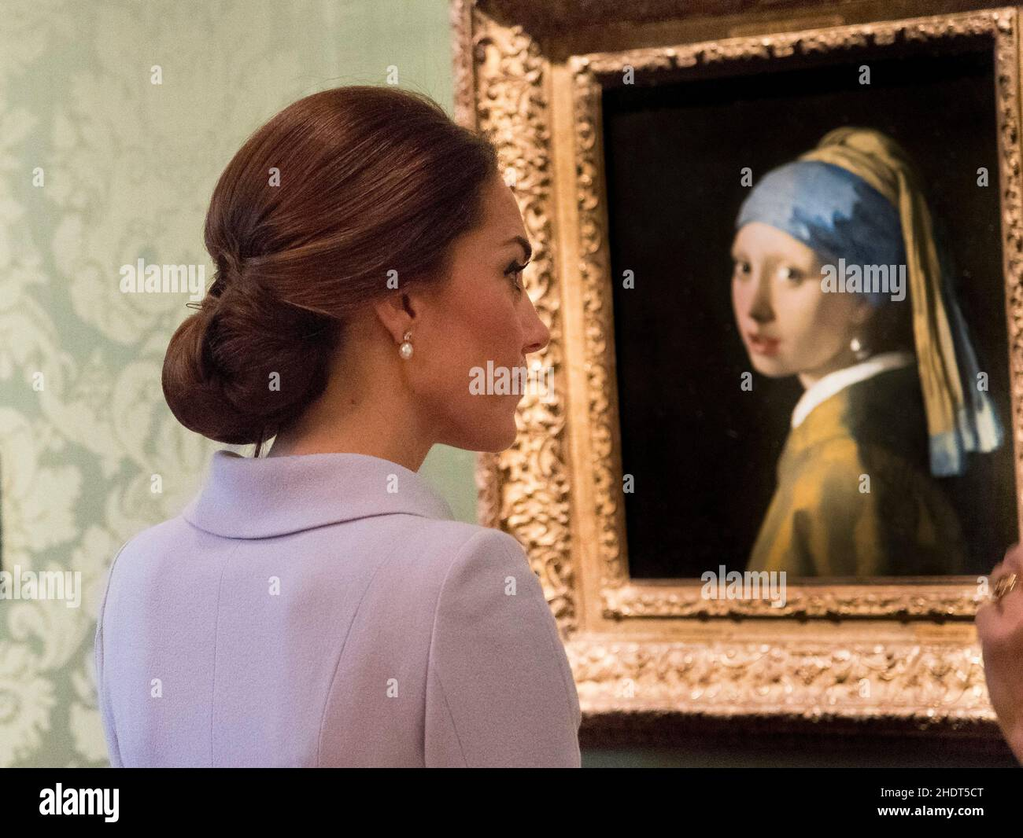

Slide 62
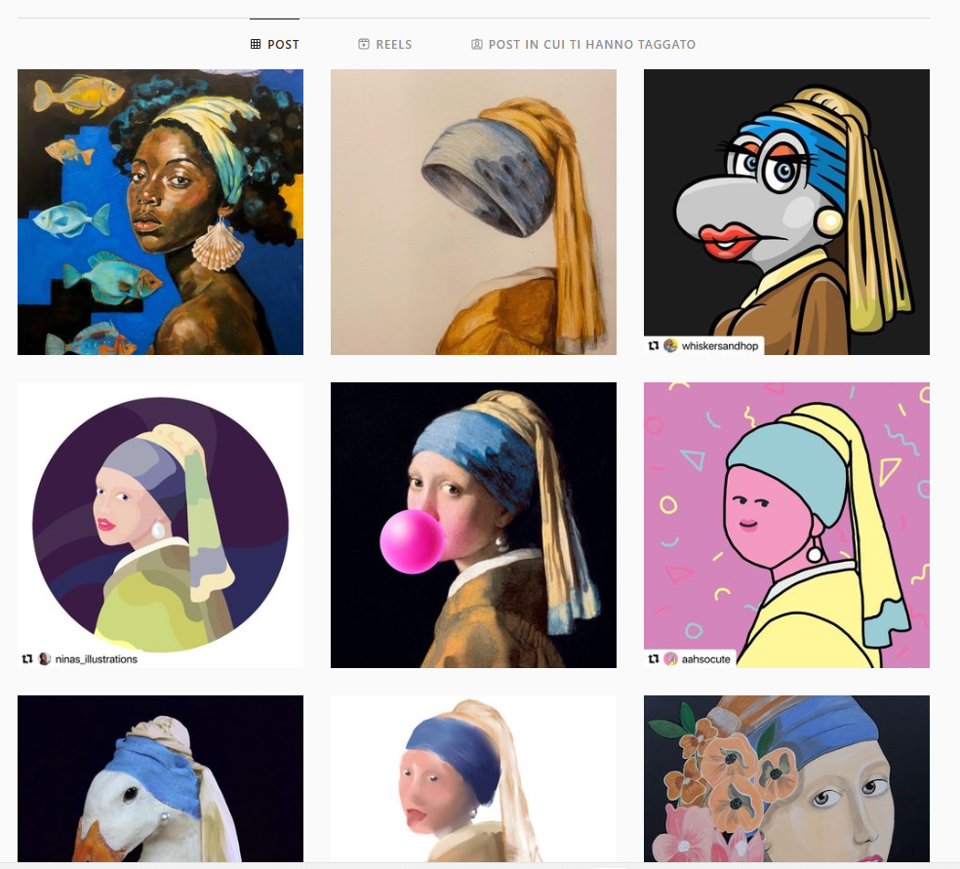

Slide 64
GRAZIE
Alla prossima
Giovedì, 11 gennaio 2024
“MADAME BOVARY”.
La prima vera donna
della modernità.

